Slide 1
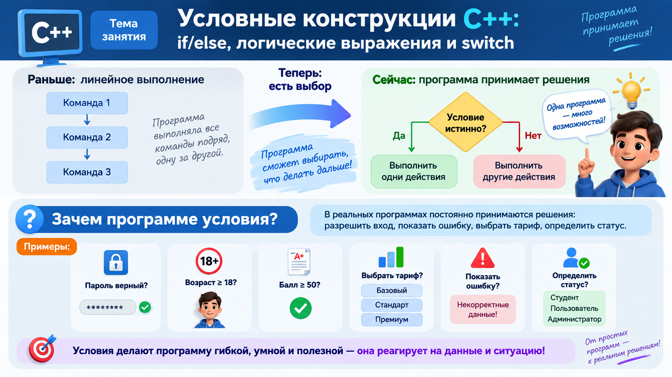

Slide 2
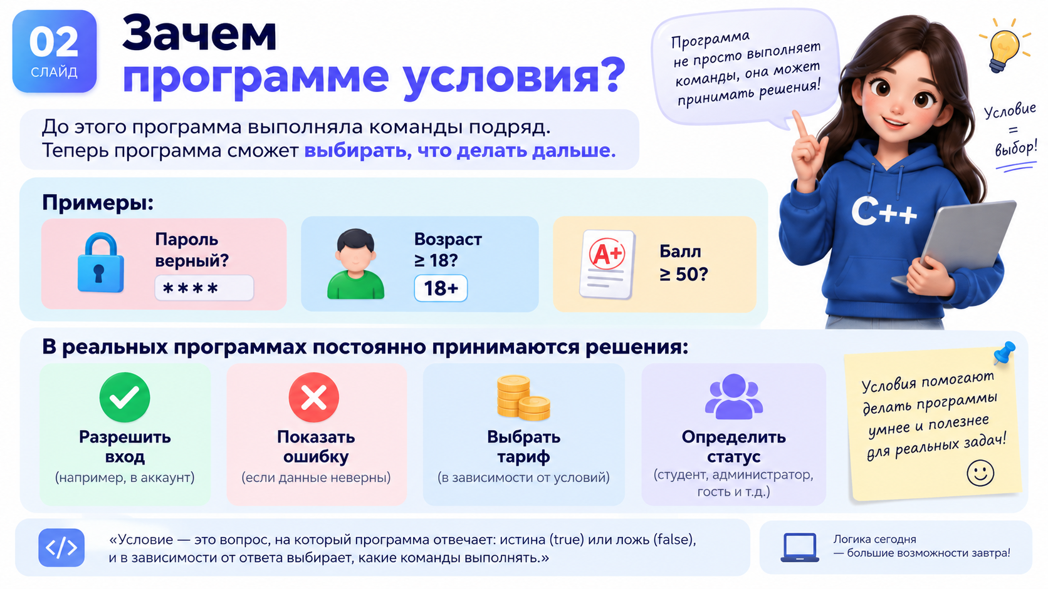

Slide 3
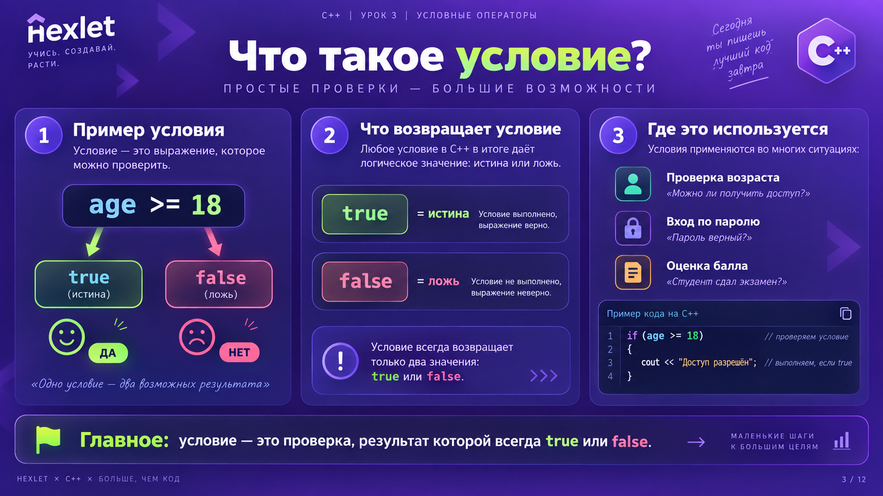

Slide 4
Условный оператор
Задача: изменить порядок действий в зависимости от выполнения некоторого условия.
полная форма ветвления
да
a > b?
нет
M = a;
M = b;
?
Если a = b?
if ( a > b )
M = a;
else
M = b;
вывод M

Slide 5
Условный оператор: неполная форма
M = a;
if ( b > a )
M = b;
M = a;
да
b > a?
нет
M = b;
неполная форма ветвления
вывод M

Slide 6
Условный оператор
if ( a < b )
{
с = a;
a = b;
b = c;
}
?
Что делает?
{
с = a;
a = b;
b = c;
}
a
b
2
6
4
4
блок (составной оператор)
6
1
3
?
4
?
c
Можно ли обойтись
без переменной c?

Slide 7
Знаки отношений
>
<
больше, меньше
>=
больше или равно
<=
меньше или равно
==
равно
!=
не равно

Slide 8
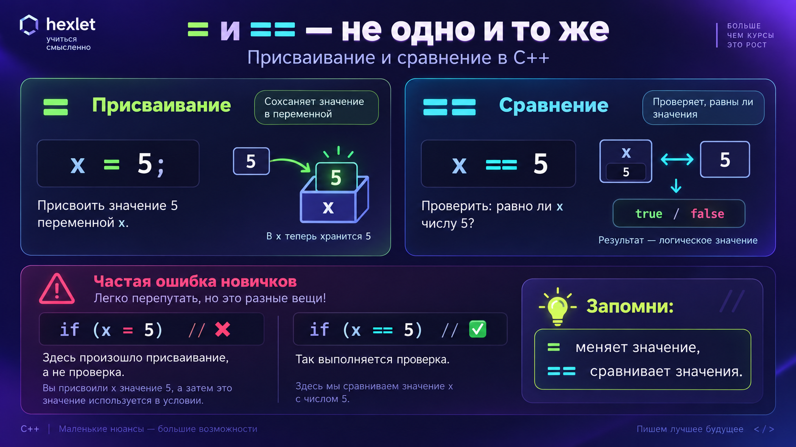

Slide 9
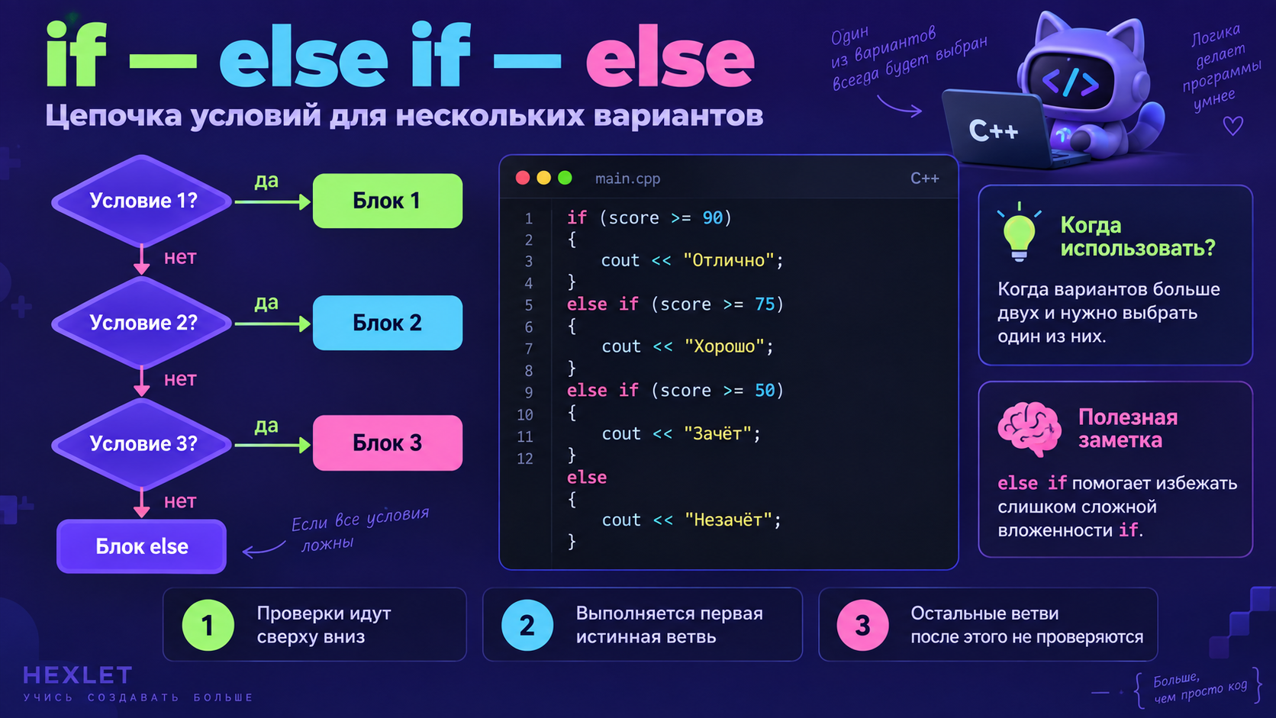

Slide 10
Вложенные условные операторы
Задача: в переменных a и b записаны возрасты Андрея и Бориса. Кто из них старше?
?
Сколько вариантов?
if ( a == b )
cout << "Одного возраста";
else
if ( a > b )
cout << "Андрей старше";
else
cout << "Борис старше";
?
вложенный условный оператор
Зачем нужен?

Slide 11
Задачи
«A»: Ввести три целых числа, найти максимальное из них.
Пример:
Введите три целых числа:
1 5 4
Максимальное число 5
«B»: Ввести пять целых чисел, найти максимальное из них.
Пример:
Введите пять целых чисел:
1 5 4 3 2
Максимальное число 5

Slide 12
Задачи
«C»: Ввести последовательно возраст Антона, Бориса и Виктора. Определить, кто из них старше.
Пример:
Возраст Антона: 15
Возраст Бориса: 17
Возраст Виктора: 16
Ответ: Борис старше всех.
Пример:
Возраст Антона: 17
Возраст Бориса: 17
Возраст Виктора: 16
Ответ: Антон и Борис старше Виктора.

Slide 13
Задачи
«A»: Напишите программу, которая получает три числа и выводит количество одинаковых чисел в этой цепочке.
Пример:
Введите три числа:
5 5 5
Все числа одинаковые.
Пример:
Введите три числа:
5 7 5
Два числа одинаковые.
Пример:
Введите три числа:
5 7 8
Нет одинаковых чисел.

Slide 14
Задачи
«B»: Напишите программу, которая получает номер месяца и выводит соответствующее ему время года или сообщение об ошибке.
Пример:
Введите номер месяца:
5
Весна.
Пример:
Введите номер месяца:
15
Неверный номер месяца.

Slide 15
Сложные условия
Задача: набор сотрудников в возрасте 25-40 лет (включительно).
сложное условие
v >= 25 && v <= 40
&&
«И»
if ( )
cout << "подходит";
else
cout << "не подходит";
||
«ИЛИ»
!
«НЕ»
Приоритет :
отношения (<, >, <=, >=, ==, !=)
! («НЕ»)
&& («И»)
|| («ИЛИ»)

Slide 16
Задачи
«C»: Напишите программу, которая получает возраст человека (целое число, не превышающее 120) и выводит этот возраст со словом «год», «года» или «лет». Например, «21 год», «22 года», «25 лет».
Пример:
Введите возраст: 18
Вам 18 лет.
Пример:
Введите возраст: 21
Вам 21 год.
Пример:
Введите возраст: 22
Вам 22 года.

Slide 17
Множественный выбор
if (m == 1) cout << "январь";
if (m == 2) cout << "февраль";
...
if (m == 12) cout << "декабрь";
switch ( m ) {
case 1: cout << "январь";
break;
case 2: cout << "февраль";
break;
...
case 12: cout << "декабрь";
break;
default: cout << "ошибка";
}

Slide 18
Множественный выбор
Если не ставить break:
switch ( m ) {
case 1: cout << "январь";
case 2: cout << "февраль";
case 3: cout << "март";
default: cout << "ошибка";
}
При m = 2:
февральмартошибка
!
Берегись проваливания!

Slide 19
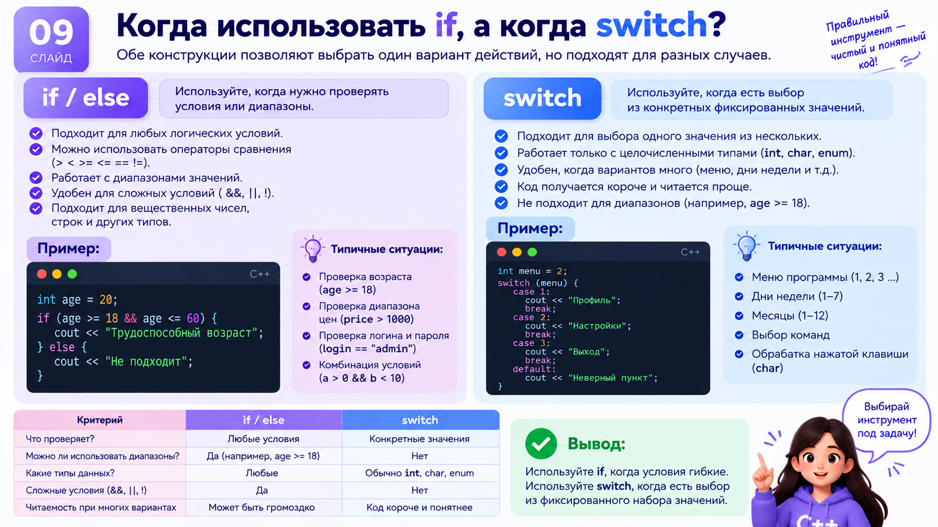

Slide 20
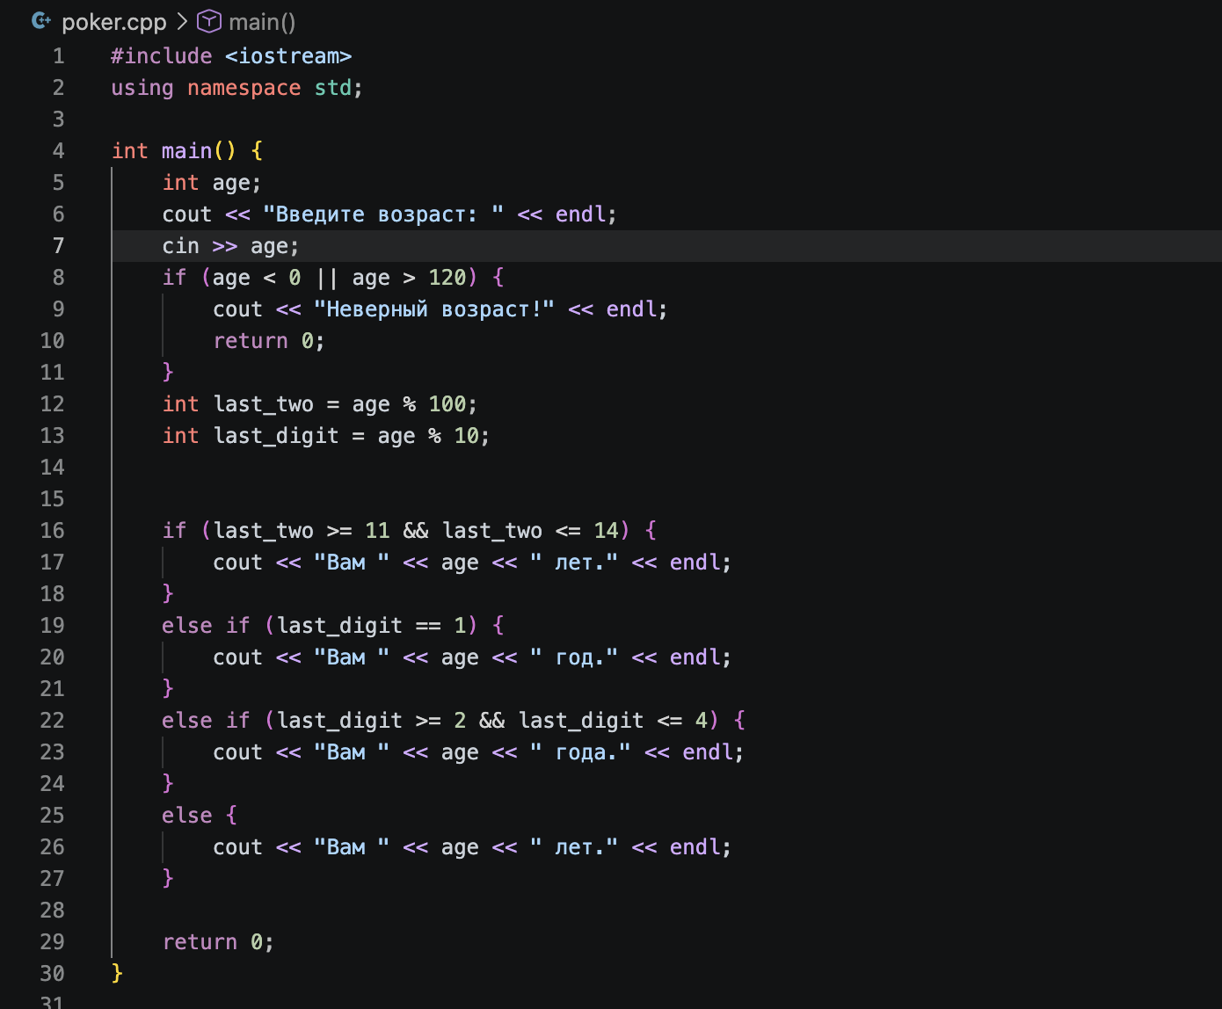
Множественный выбор

Slide 21
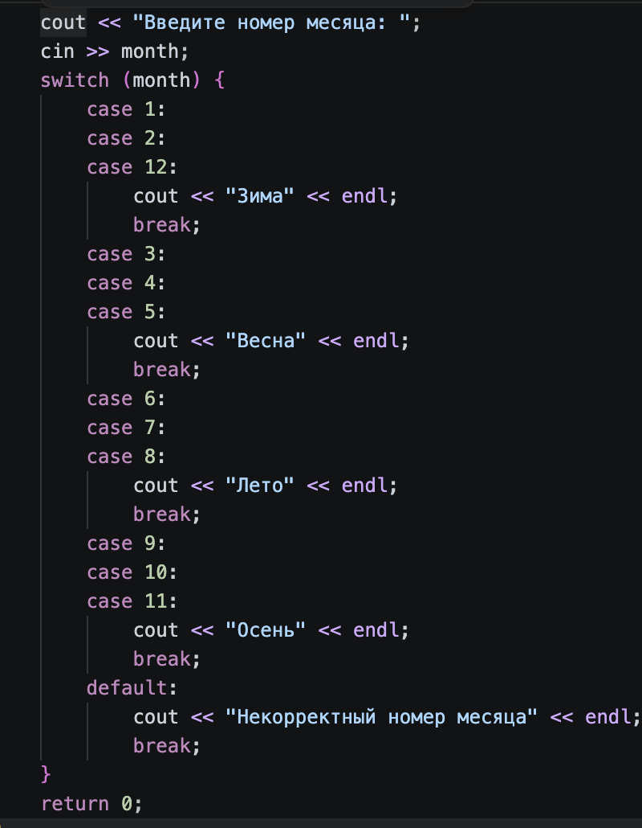
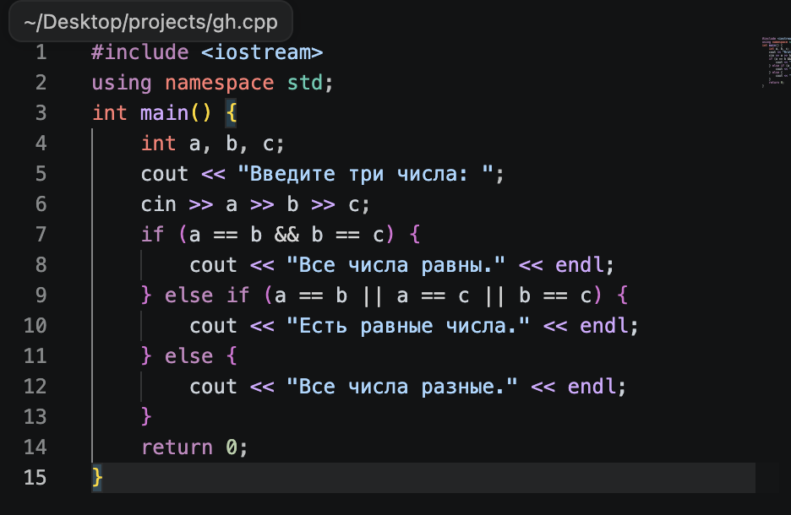

Slide 22
